Slide 1
Erdély látnivalói

Slide 2
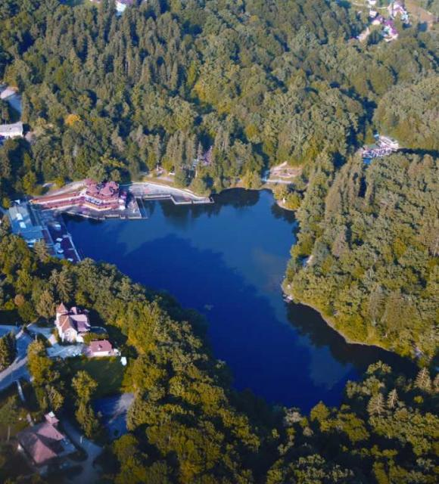
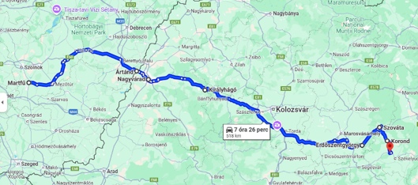
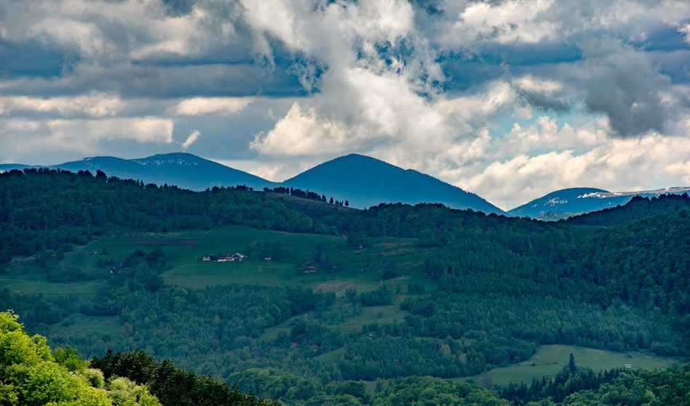
1. nap
Medve-tó
Királyhágó – „Erdély kapuja”

Slide 3
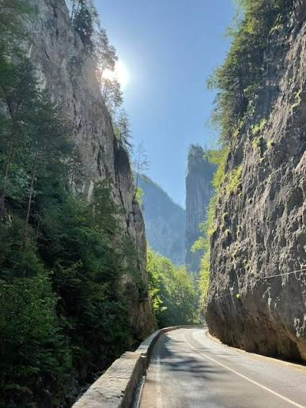
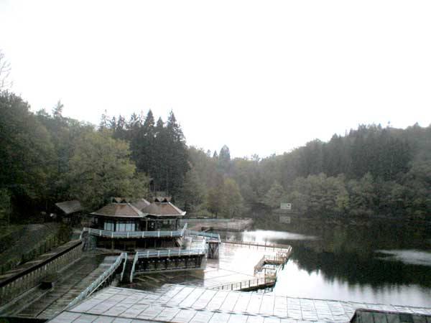
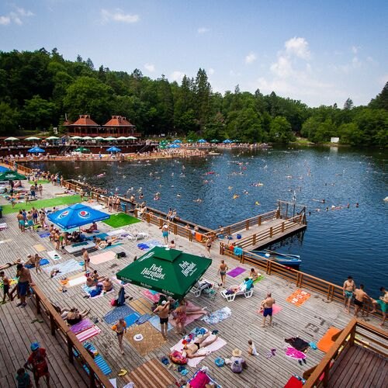
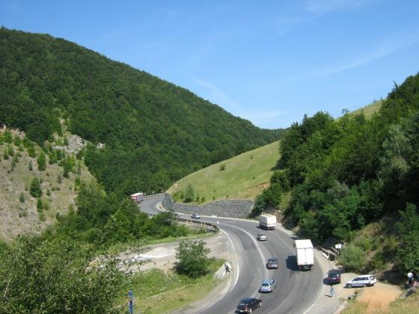
Királyhágó – „Erdély kapuja”
Medve-tó
A tó 1875-ben keletkezett, nevét a medvebőrre emlékeztető alakjáról kapta.
1557 és 1867 között itt húzódott Erdély és a Magyar Királyság határa.
Különlegessége, hogy a felszíni édesvízréteg alatt magas sótartalmú, meleg víztömeg található.
Nyáron akár 40-50 fokra is felmelegedhet.
A köznyelvben az Erdélybe utazóknak ma is ez a választóvonal: a hágón átérve mondják, hogy megérkeztek a történelmi Erdélybe.

Slide 4
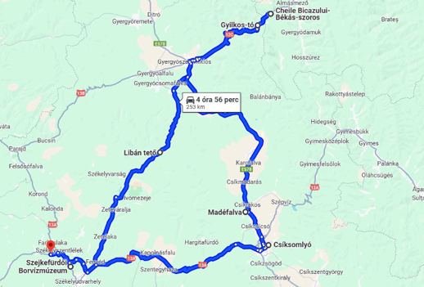
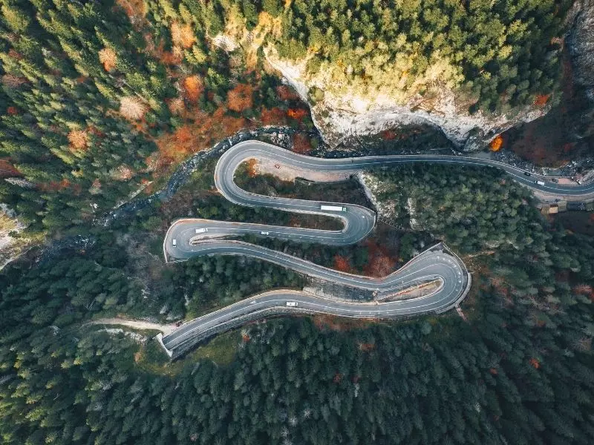
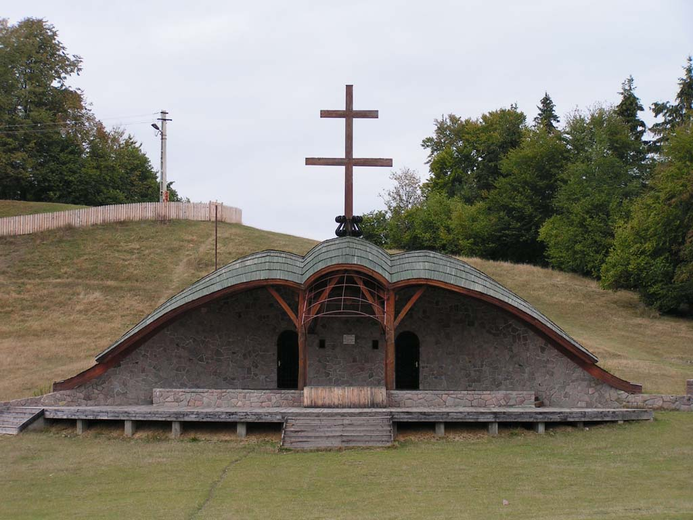
2. nap
Békás-szoros
Csíksomlyó

Slide 5
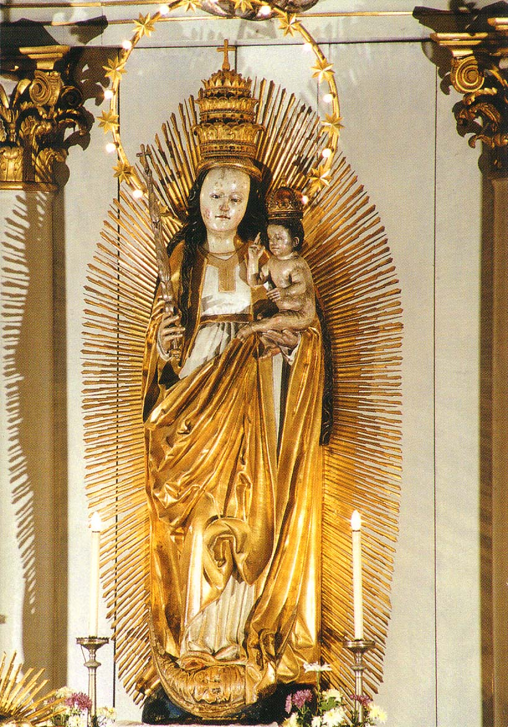
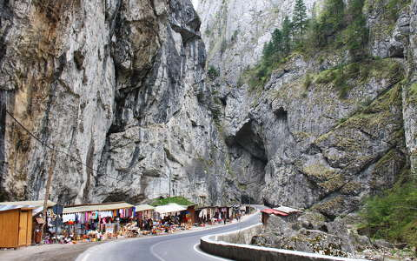
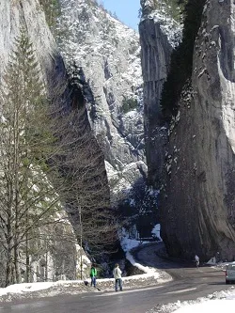
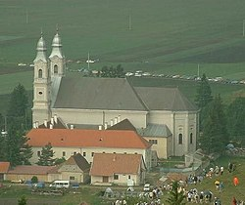
Békás-szoros
Csíksomlyó
250 – 300 méter magas függőleges sziklafalaival az egyik legszebb látogatható szurdokvölgy.
A székelység és a magyarság egyik legjelentősebb keresztény zarándokhelye, amely 1959 óta Csíkszereda településrésze.
A Nagyhagymás Nemzeti Park része, védett terület. A Gyilkos tótól pedig 5 kilométerre északkeletre fekszik.
Legfontosabb eseménye az évente megrendezett pünkösdi búcsú, amely a Kárpát-medence legnagyobb katolikus vallási rendezvénye.

Slide 6
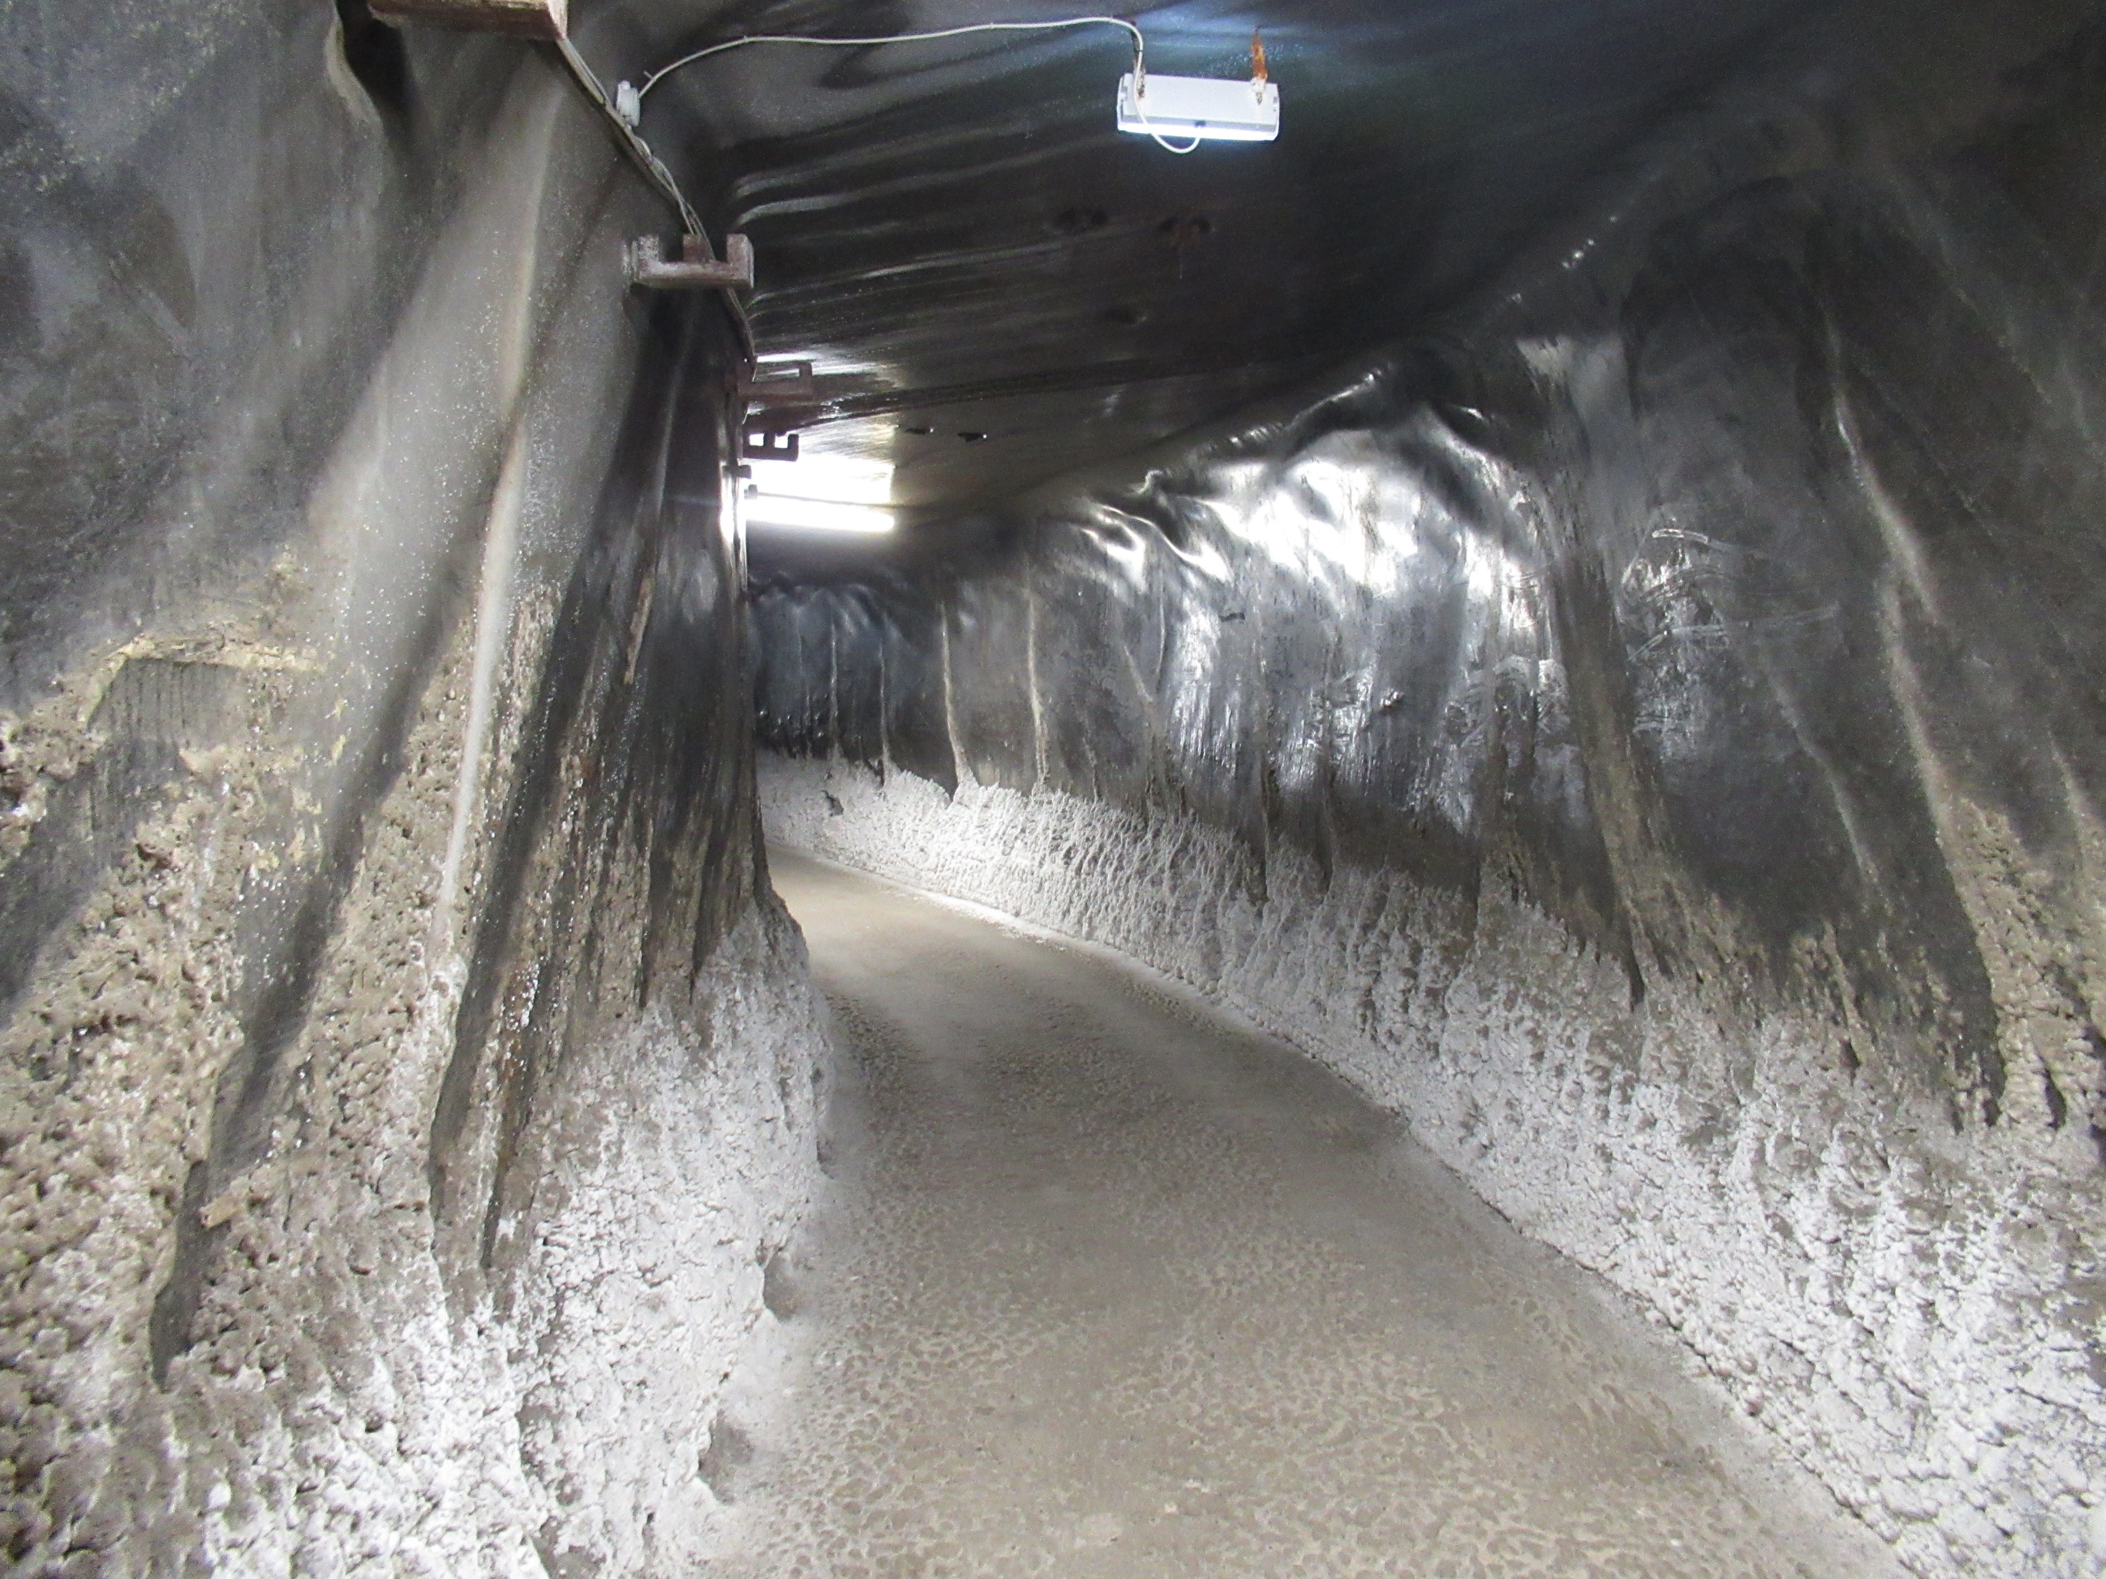
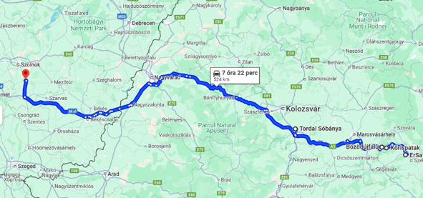
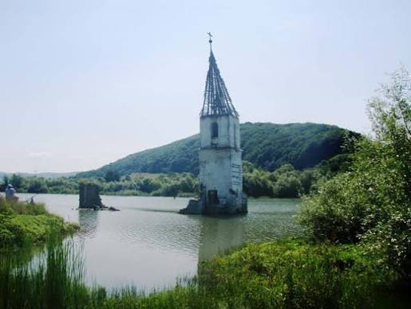
3. nap
Tordai Sóbánya
Elárasztott falu

Slide 7
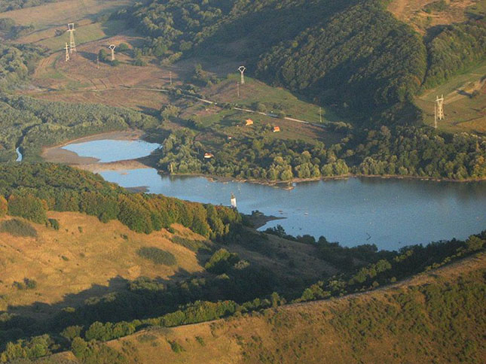
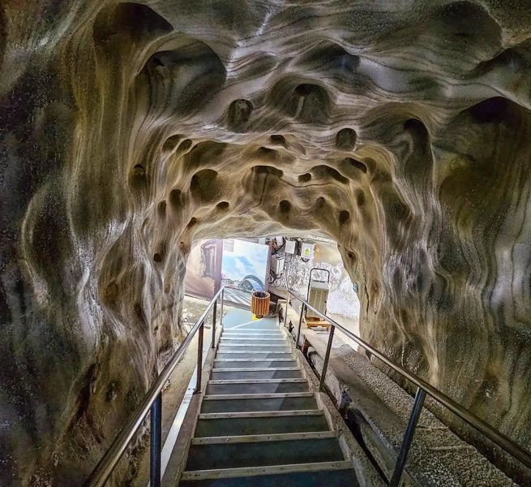
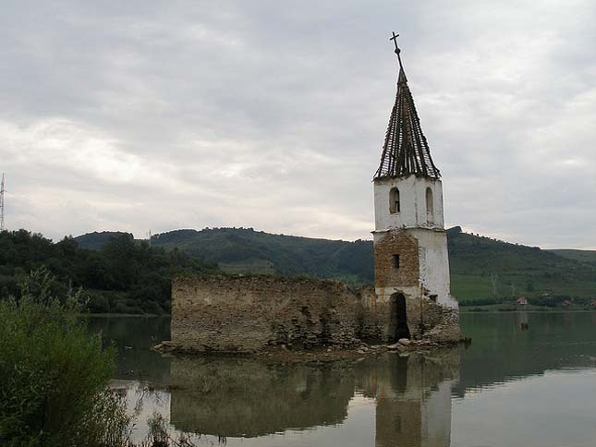
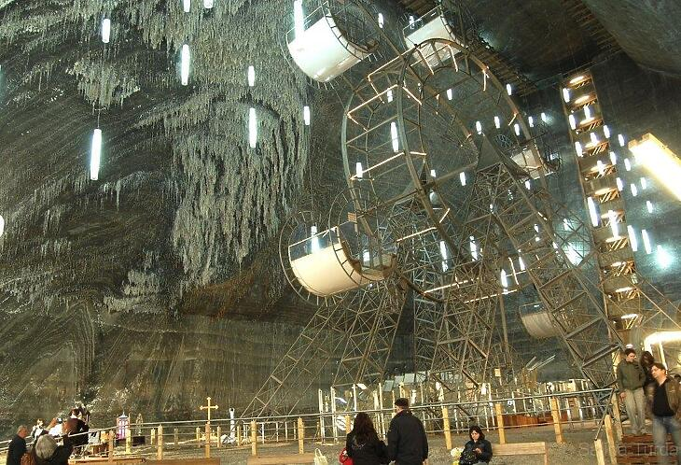
Elárasztott falu
Tordai Sóbánya
Látványos turisztikai célpont és fontos gyógyhely.
2010 óta egy modern, felújított rekreációs központként működik.
A falut 1988-ban árasztották el egy víztározó építése miatt.
A levegő magas páratartalma és sókoncentrációja kiváló a légzőszervi panaszok (pl. asztma, allergia) kezelésére.
Évtizedekig a vízből kiálló katolikus templomtorony volt a falu mementója, amely 2014-ben összeomlott.
Ma az Összetartozás Temploma állít emléket az egykori közösségnek.

Slide 8
Köszönjük a figyelmet!

